Slide 1
～男女平等意識を高める校内短時間研修～
４ 埼玉県の男女共同参画の現状は
本日の研修内容 約15分
（１）埼玉県の男女平等に関する意識 3分
（２）協議 10分
（３）発表 2分
埼玉県 男女平等教育推進委員会
Notes:
本日の短時間研修
「４ 埼玉県の男女共同参画の現状は」ということで、
内容については、御覧のとおりです。
（１）埼玉県の男女平等に関する意識 3分
（２）協議 10分
（３）発表 2分

Slide 2
（１） 埼玉県の男女平等に関する意識について
Notes:
はじめに、埼玉県の男女平等に関する意識についてです。

Slide 3
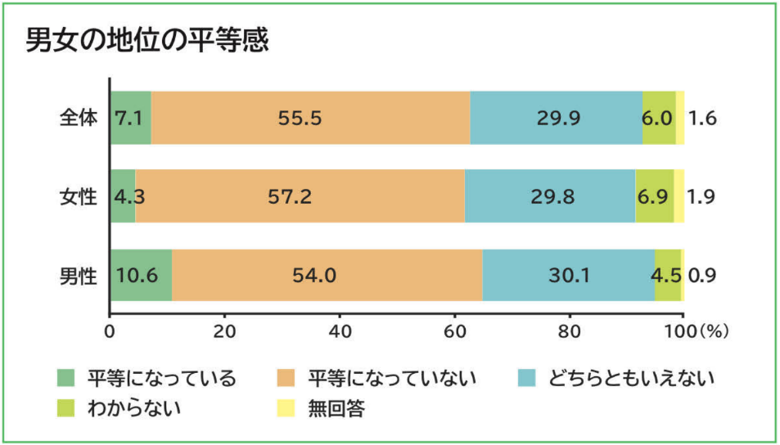
男女の地位の平等感
出典：「みんなですすめよう男女共同参画」令和７年３月埼玉県県民生活部人権・男女共同参画課
Notes:
「男女の地位の平等感」については、こちらのグラフからも読み取れるように、≪★クリック≫社会全体の中で見た場合、男女ともに半数以上の人が「平等になっていない」と感じています。

Slide 4
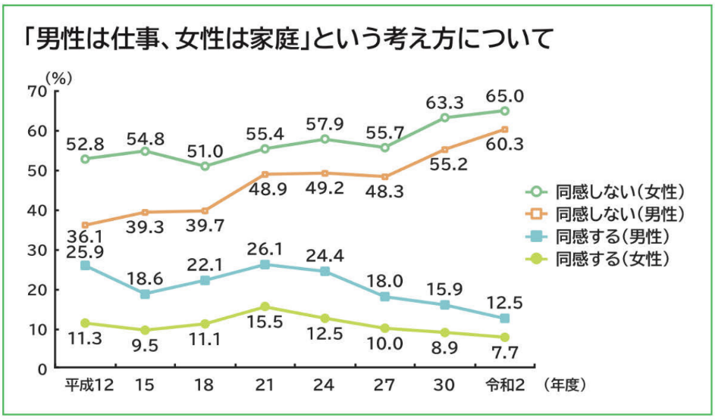
固定的な性別役割分担意識
出典：「みんなですすめよう男女共同参画」令和７年３月埼玉県県民生活部人権・男女共同参画課
Notes:
また、「固定的な性別役割分担意識」のうち、「男性は仕事、女性は家庭」といった性別による役割分担について、
≪★クリック≫令和2年度は「同感する」と回答した女性が7.7％であるのに対し、男性は12.5％と、男性が女性を4.8ポイント上回っています。
「同感しない」は≪★クリック≫女性（65.0％）、男性（60.3％）と、女性が男性を4.7ポイント上回っています。
資料にはありませんが、全体でみると「同感する」は9.8％、「同感しない」は62.8％、「どちらともいえない」は24.9％となっています。

Slide 5
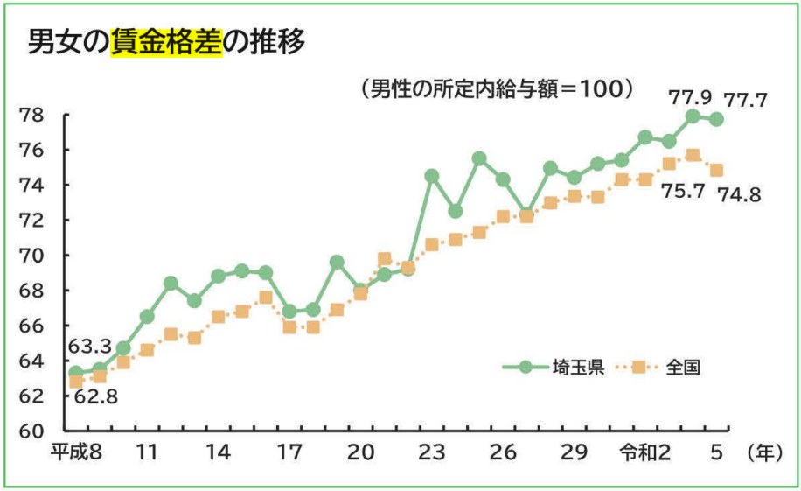
男女の経済格差（賃金格差）
調査対象
調査対象事業所に雇用されている常用労働者 ・正社員、パートタイム労働者
出典：「みんなですすめよう男女共同参画」令和７年３月埼玉県県民生活部人権・男女共同参画課
Notes:
こちらは男女の賃金格差のグラフです。緑の線が埼玉県の数値です。
本県における男性労働者の平均賃金水準（所定内給与額＊）を100としたとき、女性労働者の給与水準は77.７となっており、格差は長期的には縮小傾向にあるものの依然として格差はあります。
＊ 所定内給与額…決まって支給する現金給与額のうち、超過労働給与額を差し引いた額
＊ 調査対象は調査対象事業所に雇用されている常用労働者 ・正社員だけでなく、パートタイム労働者も含まれる。

Slide 6
（２）協議・(３)発表
協議のテーマ：『意識と現実のズレに着目し「平等になっていない」という実感の正体を探る』
POINT・「男性は仕事、女性は家庭」という考え方に同感しないという回答が多いのに、平等
になっていないと感じる人が多いのはなぜか。」
・「どんなところで平等になっていないと感じますか？」
Notes:
これまでの資料を確認し、「意識と現実のズレ」について各自考えたことをグループで協議してください。
話し合うポイント
「男性は仕事、女性は家庭」という考え方に同感しないという回答が多いのに、平等になっていないと感じる人が多いのはなぜか。」
「どんなところで平等になっていないと感じますか？」
（10分後）
協議ありがとうございました。
それでは2組に発表していただきたいと思います。
1組1分程度でお願いします。
発表者が発表したら拍手
ありがとうございました。続きまして・・・
協議後の補足説明
不平等感が残る主な理由
令和6年に内閣府が実施した男女共同参画社会に関する世論調査によると以下の理由がある。
・社会通念や慣習の根強さ
「男は仕事、女は家庭」のような性別役割の意識が、今も一部に根強く残っている。これが無意識の偏見（アンコンシャス・バイアス）として行動や判断に影響している。
・職場での格差
管理職や意思決定の場に女性が少ないことや、昇進・給与の面での差がまだある。実際、職場で「男女が平等」と感じている人は25.8%しかいない。
・政治分野での男女格差
政治の場では、女性の議員比率がまだまだ低く、「平等」と感じている人はわずか9.4%しかいない。
・制度と現実のギャップ
法律や制度上は平等でも、実際の運用や社会の雰囲気が追いついていないこともある。例えば、育児休業を取りにくい職場文化など。

Slide 7
以上で研修会を終了いたします。
お疲れ様でした。
内閣府男女共同参画局 男女共同参画週間のキャッチフレーズ 第22回（令和4年度）
テーマ:「男だから」「女だから」といった性別役割意識にとらわれず、個性と多様性を尊重し、自身の可能性を信
じて誰もが生きがいを感じられる社会を実現していくきっかけとなるキャッチフレーズ
最優秀賞
「あなたらしい」を築く、「あたらしい」社会へ（北海道 竹内瑠那さん）
優秀賞
じぶんを生きよう 自分の人生、自分らしく。（福島県 小林怜生さん）
あなたの色と、私の色。混ざり合ったら新しい色。（神奈川県 江越みづほさん）
Notes:
以上で研修会を終了いたします。お疲れ様でした。

